Slide 1
Defensa proyecto final Programación “UFRO Agenda”
Cristóbal Contreras Beltrán
Samuel Sepúlveda Cuevas
02 Julio de 2019

Slide 2
Índice
Caso: Soy nuevo aquí. 1
¿Cuáles son mis problemas? 2
Hola, ¿Qué te parecen estas ideas? 4
Ok, veamos con profundidad cada segmento 5
Pasémoslo a un modelo UML de clases 6
Y ¿Cómo se verá para el usuario? 7
Ups, ¿En qué puede fallar? 8
Veamos algunas partes del código 9
Comentarios y Conclusión 10

Slide 3


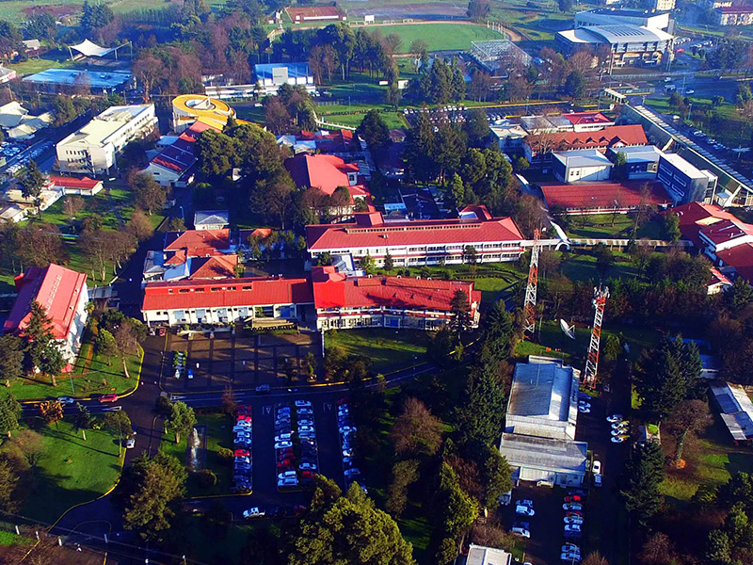

Soy nuevo aquí
Introducción del caso
Target de solución

Slide 4


¿Cuáles son mis problemas?
¿Dónde esta todo?
Me cuesta auto organizarme.
Olvide que tenia que hacer eso.

Slide 5
Hola, ¿Qué te parecen estas ideas?
Un horario semanal que varíe según eventos registrados.
Un registro de eventos importantes como tareas y/o pruebas.

Slide 6
Ok, veamos con profundidad cada segmento
Perfiles.
Registro de Carreras y asignaturas.
Registro de profesores por asignaturas.
Creador de tareas y pruebas

Slide 7
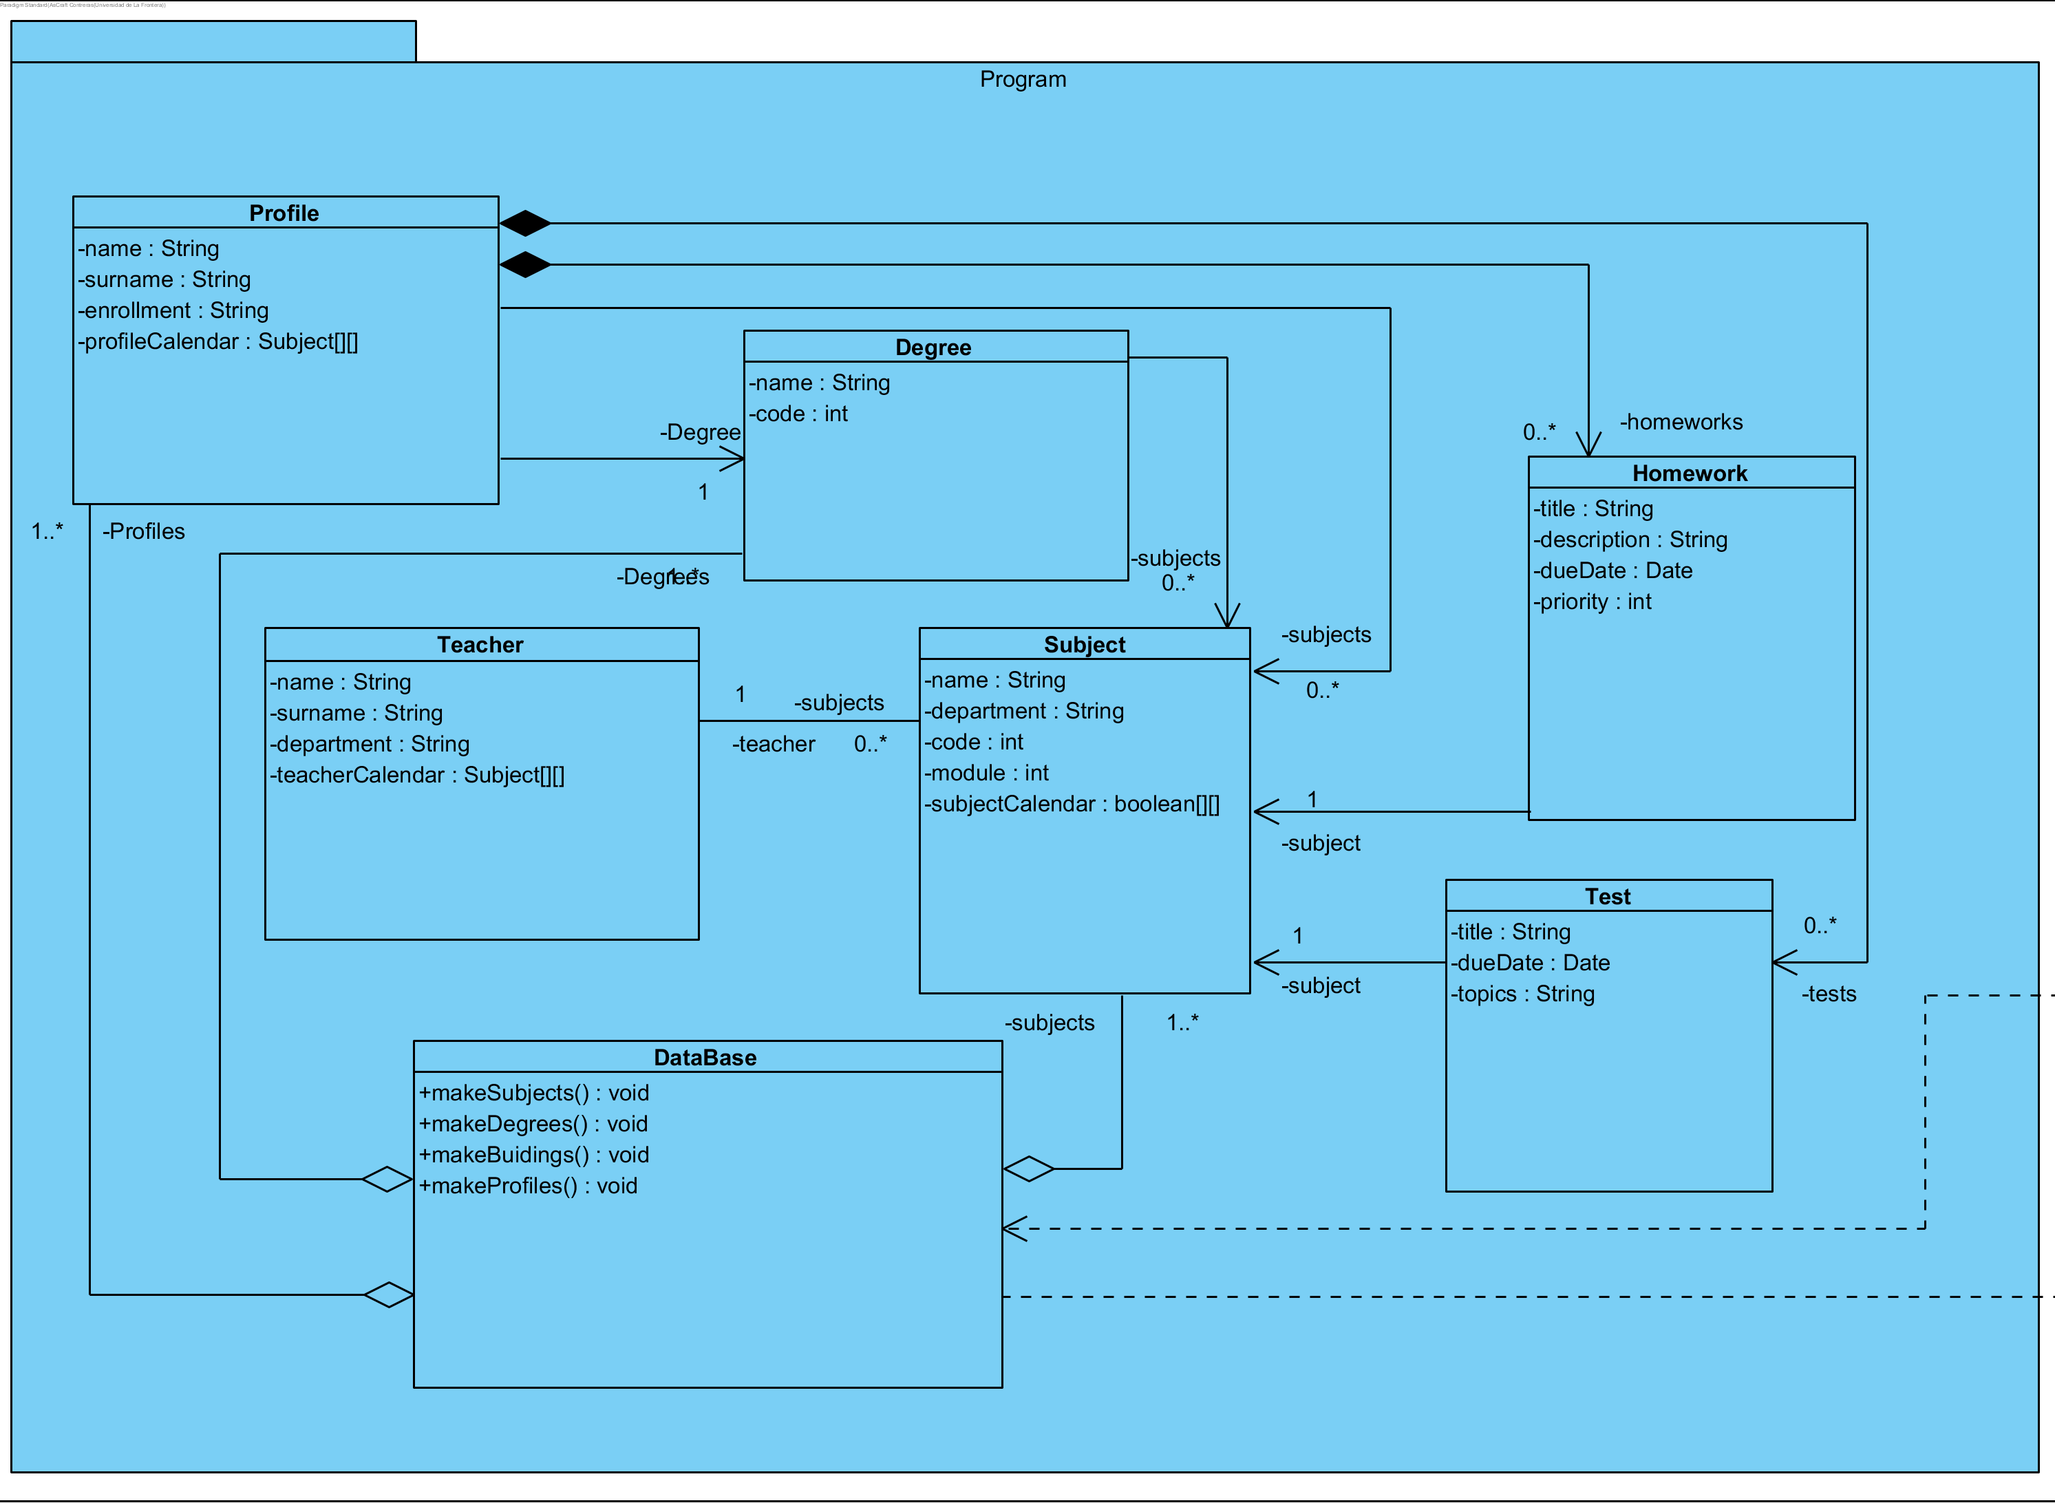
Pasémoslo a un modelo UML de clases

Slide 8
Y ¿Cómo se verá para el usuario?
Excusa patética.

Slide 9
Ups, ¿En qué puede fallar?
Creación de clases de clases a través de archivos.
Creación de nuevos perfiles.
Edición del perfil.

Slide 10
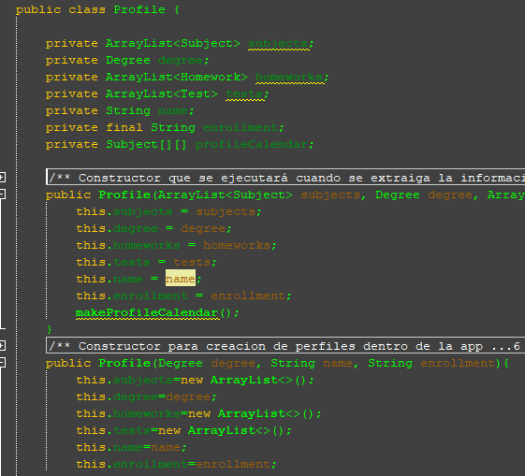
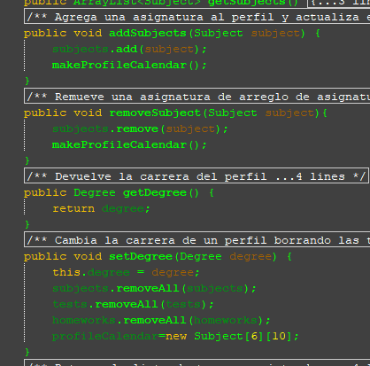
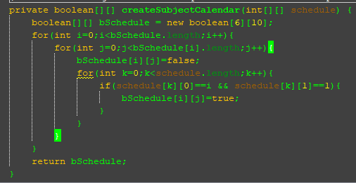
Veamos algunas partes del código

Slide 11

Comentarios y Conclusión

